Slide 1
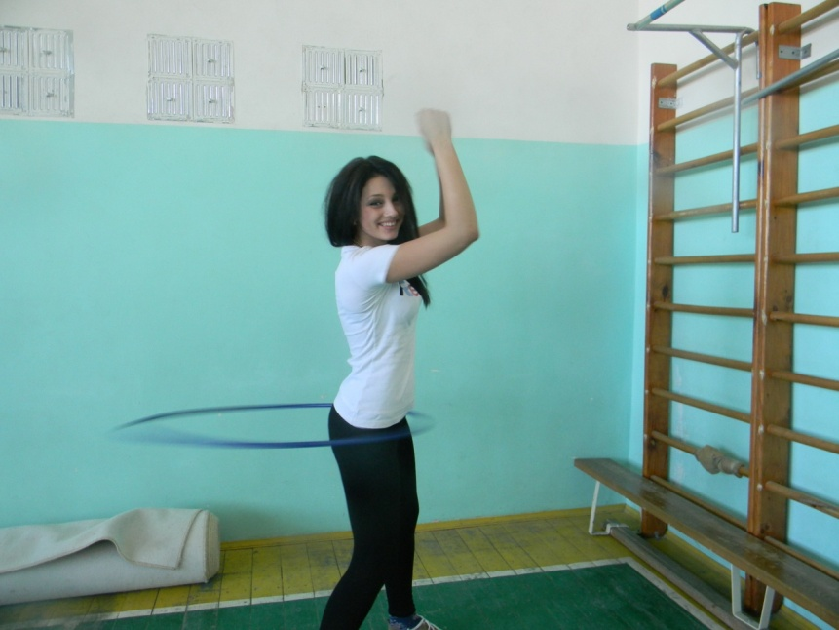
Спорт-против наркотиков!

Slide 2
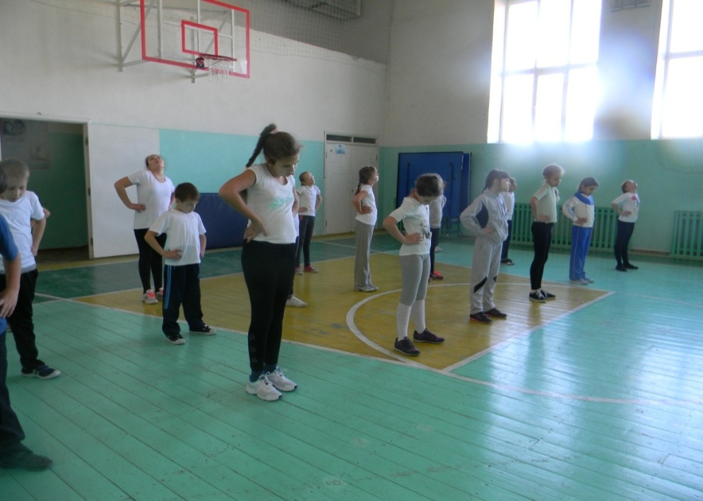
Лучшая утренняя гигиеническая зарядка

Slide 3
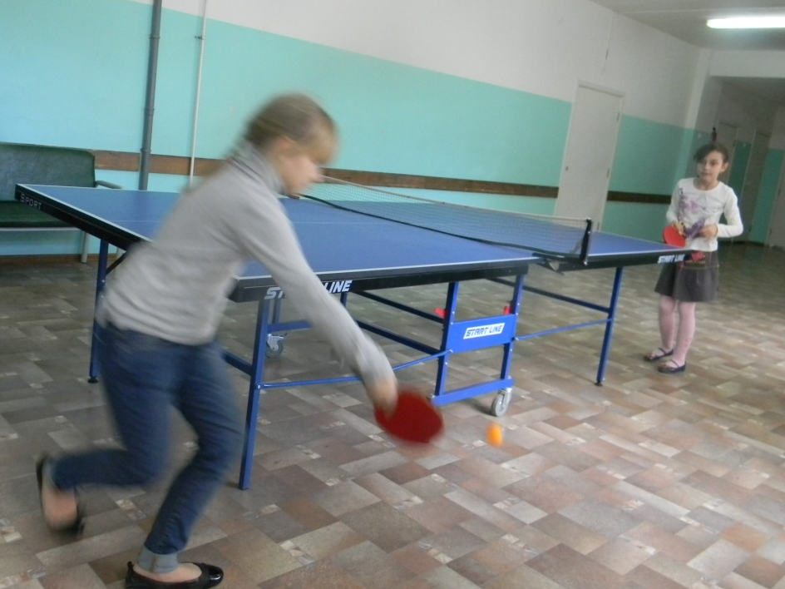
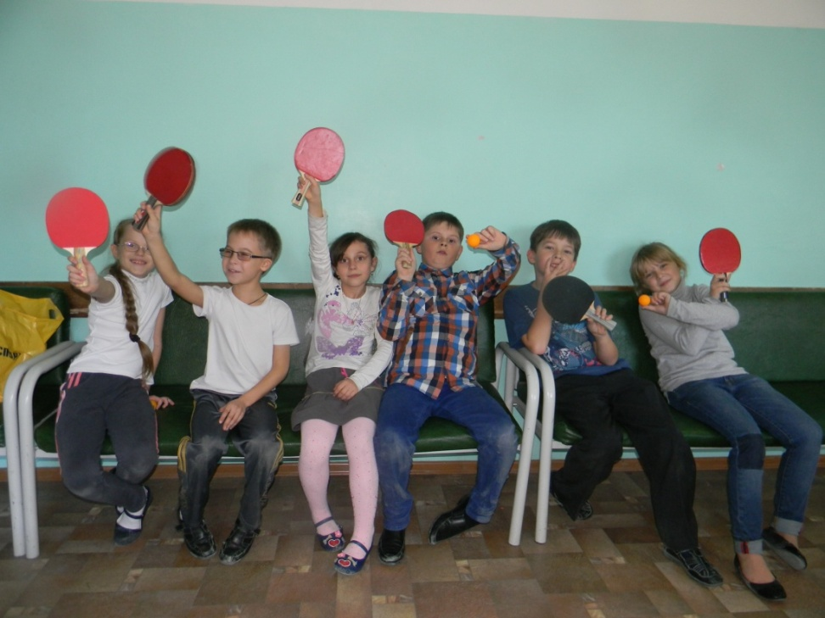
Я с ракеткой!

Slide 4
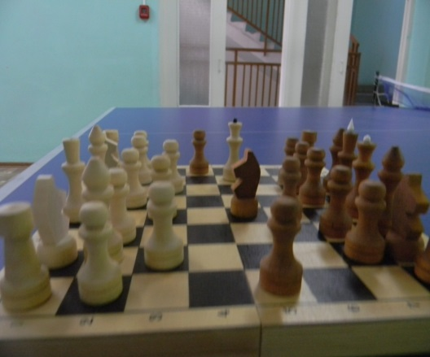
Турнир по шахматам

Slide 5
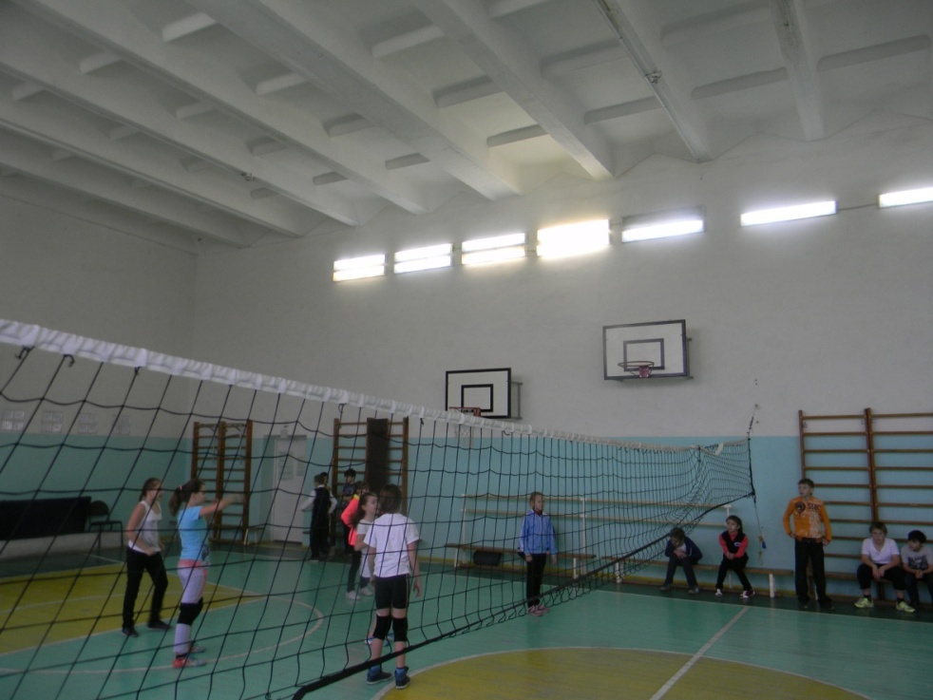
Соревнования по волейболу

Slide 6
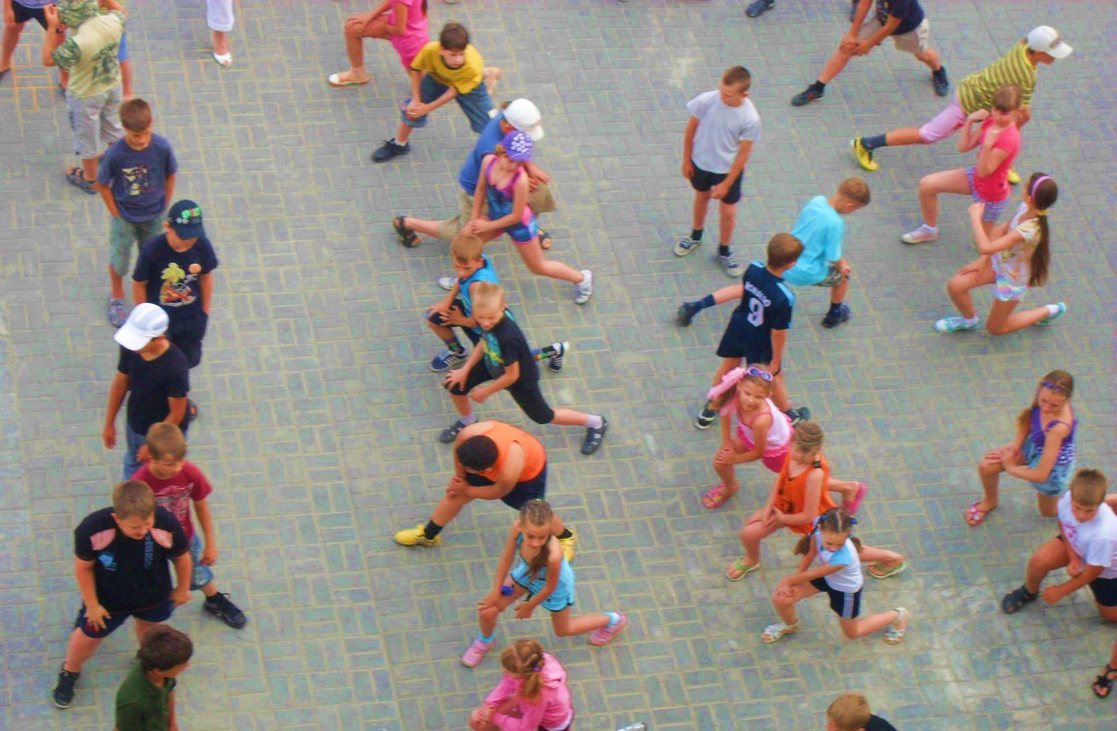
Летний пришкольный лагерь

Slide 7
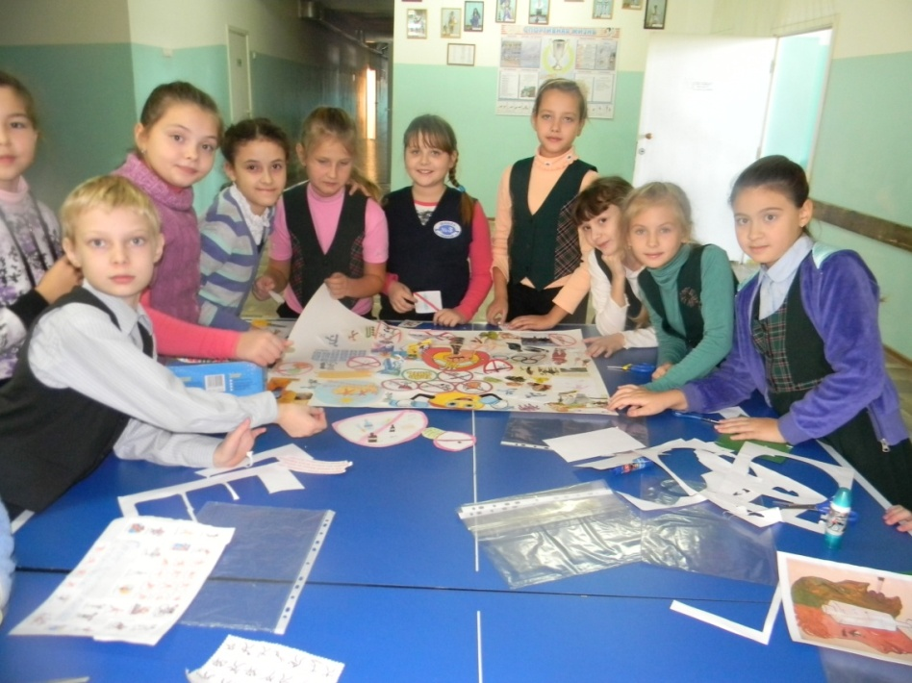
Лучший коллаж «Здоровым-быть здорово!»

Slide 8
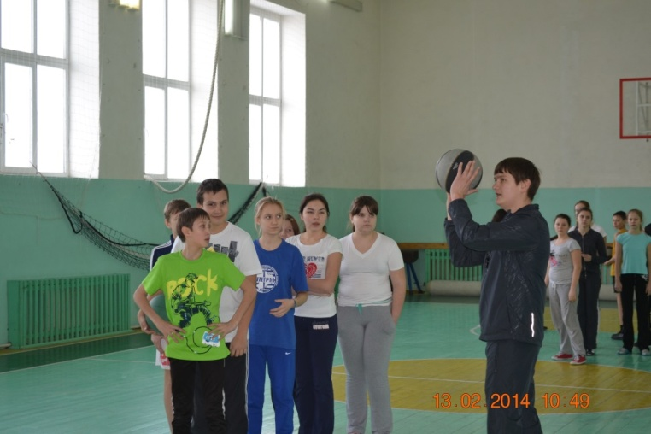
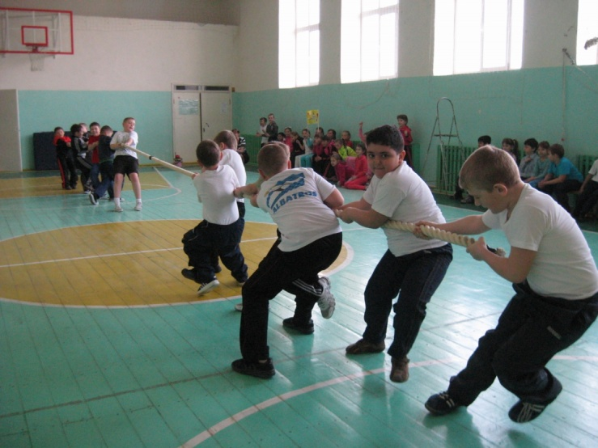
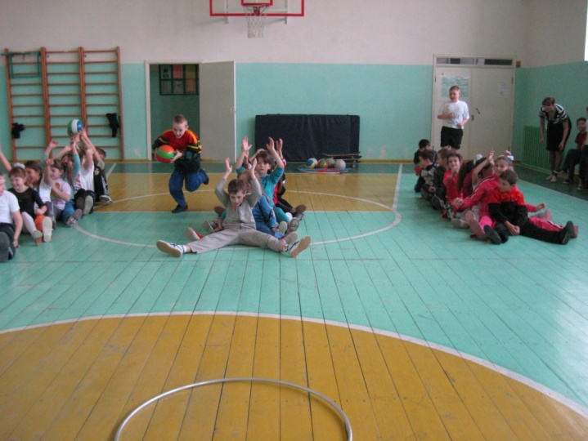
Живи здраво - это здорово!

Slide 9
